Slide 1
第七章 第八章真空中的恒定磁场
§１ 磁感应强度 磁场的高斯定理
§２ 毕奥--萨伐尔定律
§３ 毕奥--萨伐尔定律的应用
§４ 安培环路定律
§５ 环路定律的应用
§６ 带电粒子在磁场中所受作用及其运动
§７ 带电粒子在电场和磁场中运动的应用
§８ 磁场对载流导线的作用
§９ 平行载流导线的相互作用力
§10 磁力的功

Slide 2
§1 磁感应强度 磁场的高斯定理
一、基本磁现象.
磁铁间的相互作用
S
N
S
N

Slide 3
§1 磁感应强度 磁场的高斯定理
一、基本磁现象
磁铁间的相互作用
N
S
S
N

Slide 4
电流对磁铁的作用
I
S
N

Slide 5
电流对磁铁的作用
I
S
N

Slide 6
电流对磁铁的作用
I
S
N

Slide 7
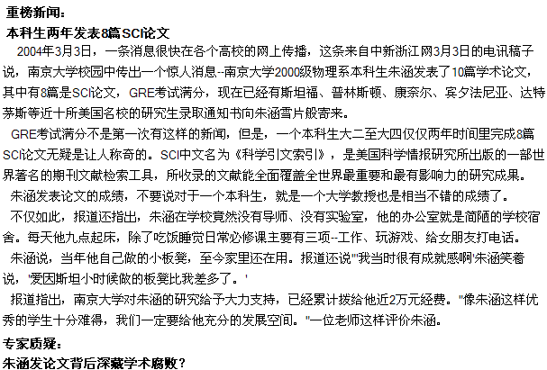

Slide 8
电流与电流之间的相互作用
I
F
F
I

Slide 9
电流与电流之间的相互作用
I
F
F
I

Slide 10
磁场对运动电荷的作用
电子束
S
+
N

Slide 11
运动电荷与运动电荷的相互作用
F
电力
e
+
v
磁力
F
F
磁力
m
m
+
v
F
e
电力

Slide 12
所有磁现象可归纳为：
生
A的
磁场
作
产
用
于
运动电荷
B
运动电荷
A
B的
磁场
作
生
用
产
于

Slide 13
二、磁感应强度
运动电荷在磁场中要受到磁力作用，实
验证明：
1.磁力大小和电荷运动方向有关；
2.当电荷沿某一特定方向运动时磁力为零，
定义磁力为零的方向为磁场的方向（磁场指
向另行规定）。
3.当电荷运动方向和磁场方向垂直时，所
受磁力最大。并且：
F
∝
q v
m
F
而比值
和
q v
无关,它反映了该点磁场
m
q v
的强弱,为此定义:

Slide 14
磁感应强度B 的大小:
F
B
=
m
q v
磁感应强度B 的方向:
F
×
v
m
（式中
v
为正电荷运动方向）
B
B
v
v
F
m
q
F
m

Slide 15
磁感应强度B 的单位：特斯拉(Tesla) T
[
F
]
N
[B]
=
m
=
=
T（特斯拉）
[
.
m/s
q
]
[
v
]
C
(注：
[
q
]
表示q 的单位)
1T = 10⁴ Gs（高斯）

Slide 16
三、磁感应线：
直线电流的磁感应线
I
I
B

Slide 17
圆电流的磁感应线
I

Slide 18
通电螺线管的磁感应线
I
I

Slide 19
四、磁通量 高斯定理
d
S
.
d
Φ
B
d
=
S
B
m
θ
Φ
磁通量
m
∫
.
Φ
=
∫
B
d
S
m
s
S
磁场中的高斯定理：
∫
.
∫
B
d
S
=
0
s
此式表明稳恒电流的磁场是一无源场。

Slide 20
例1 一边长为l =0.15m 的立方体如图
放置，有一均匀磁场
通过立方体所在区域，计算
（1）通过立方体上阴影面积的磁通量；
（2）通过立方体六面的总通量。
B = ( 6i +3j +1.5k ) T
y
B
l
o
l
x
z
l

Slide 21
已知：
l =0.15m
B = ( 6i +3j +1.5k ) T
求：
Φ
y
解：
(1)
B = ( 6i +3j +1.5k )
B
2
2
S
=
l i
=
0.15 i
l
o
x
l
Φ
=
B
.
S
z
l
( 6i +3j +1.5k )
.
(
2
)
=
0.15 i
=
0.135Wb
(2)
Φ
×
0
=

Slide 22

毕奥
萨伐尔定律

Slide 23
§2 毕奥--萨伐尔定律
一、毕奥
萨伐尔(Biot-savart)定律
q
d
I
dl
dB
dE
∝
dB
∝
I
r
2
r
2
α
.
I
dl
电流元
P
I
dl
r
实验指出：
I
d
α
l
sin
dB
∝
α
=
(
I
dl
,
r
)
r
2
用矢量形式表示
在真空及SI制中：
μ
α
μ
I
d
I
d
l
r
l
sin
×
dB
=
o
B
=
∫
o
4
π
r
2
4
π
r
3

Slide 24
μ
I
d
l
×
r
μ
I
d
∫
l
×
r
B
=
o
d
B
=
o
4
π
r
3
π
r
4
3
μ
真空中的磁导率
o
μ
π
7
(
.
1
)
或
(
1
)
=
4
×
10
H
m
亨利.米
o
I
I
dl
r
I
dB

Slide 25
简介:
二、 运动电荷的磁场
dl
μ
I
d
l
sin
α
I
dB
=
o
q
+
v
S
4
π
r
2
μ
q
α
n
v
S
dl
sin
q
=
o
I
=
n
v
S
4
π
r
2
μ
q
sin
,
r
载流粒子数
v
d
N
(
v
)
=
o
4
π
r
d
N
=
n
S
dl
2
dB
μ
q
v
sin
(
v
,
r
)
B
=
=
o
d
N
4
π
r
2
μ
q
v
r
B
=
o
×
4
π
r
3

Slide 26
§3 毕奥--萨伐尔定律的应用
1. 载流直导线的磁场
dB
的方向：
I
d
的方向
l
×
r
μ
α
I
d
l
sin
dB
的大小：
dB
=
o
4
π
r
2
几何关系：
I
I
d
l
sin
α
=
sin
(
90
0
+
β
)
dl
α
=
cos
β
β
l
=
a
tg
β
l
r
dl
=
a
sec
2
d
β
β
β
dB
r
=
a
sec
β
+
P
a

Slide 27
由上面得到：
sin
α
=
cos
β
dl
I
d
l
dl
a
sec
2
=
β
d
β
r
=
a
sec
β
l
r
μ
α
I
d
l
sin
β
β
dB
dB
=
o
4
π
r
1
2
+
2
a
μ
.
.
μ
I
a
sec
2
cos
β
d
β
β
I
=
o
=
o
cos
β
d
β
4
π
a
sec
4
π
2
2
a
β
μ
I
β
μ
I
∫
2
B
=
o
cos
β
d
β
=
o
(
sin
β
sin
β
)
π
4
π
4
a
β
a
2
1
1

Slide 28
μ
I
B
=
o
(
sin
β
sin
β
)
4
π
a
2
1
I
讨论：
当直线电流为“无限长”时
π
π
β
β
dB
β
β
1
2
+
1
2
2
2
a
μ
I
B
=
o
π
2
a

Slide 29
2. 载流圆线圈轴线上的磁场
μ
I
α
d
l
sin
α
90
0
dB
=
o
=
4
π
r
2
y
μ
dB
I
d
l
o
I
d
=
l
r
θ
4
π
r
2
R
θ
P
I
由对称性：
x
x
B
=
B
=
0
Idl
r
z
y
z
dB
μ
I
B
=
∫
dB
=
∫
dB
sin
=
o
∫
sin
dl
θ
π
θ
x
4
r
2
μ
I
=
o
sin
∫
dl
π
θ
4
r
2

Slide 30
y
I
d
l
dB
R
sin
θ
r
θ
=
r
R
θ
I
r
(
x
1
2
=
2
+
R
2
)
x
x
z
μ
μ
I
I
.
R
.
B
=
o
sin
∫
dl
=
o
2
π
R
π
θ
π
4
r
2
4
r
2
r
μ
μ
I
R
2
I
R
2
=
o
=
o
2
r
3
(
x
3
2
2
+
R
2
)
2

Slide 31
讨论：
1.磁矩
p
p
m
m
I
I
n
S
p
=
N
I
S
n
m
N
线圈的匝数
S
线圈所包围的面积

Slide 32
2.在圆心处，x = 0
μ
I
R
μ
I
B
o
2
B
o
=
=
2
R
(
x
3
2
2
+
R
2
)
2
3.引入磁矩后，圆电流轴线处的磁感应
强度可表示为：
μ
p
μ
p
B
=
o
m
=
o
m
π
π
2
(
x
2
+
R
2
)
2
r
3
3
2

Slide 33
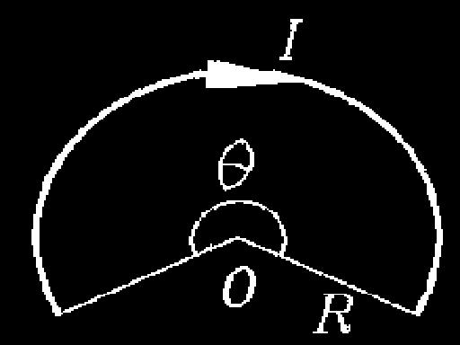
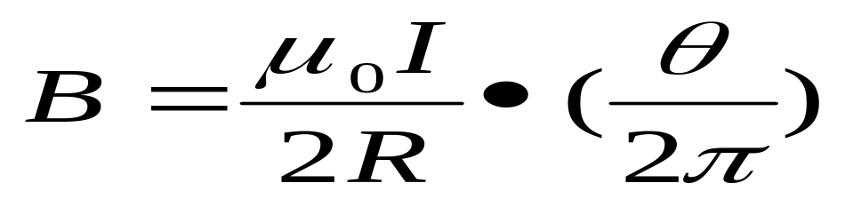
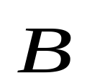
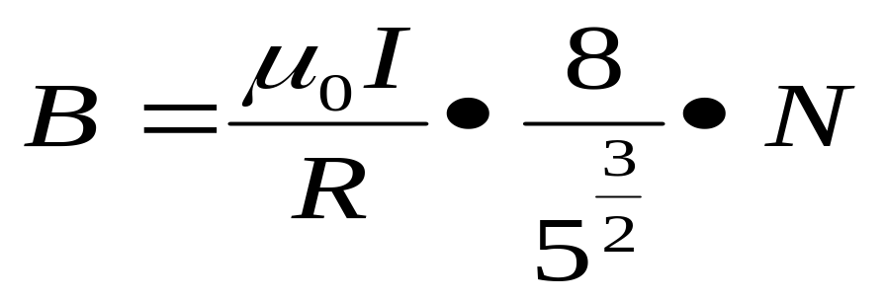
推广1：
求一段圆电流中心的磁感强度
推广2：亥姆霍兹线圈
y
当x=R时，磁场最均匀。
R
I
I
x
x
N为每个线圈的匝数

Slide 34
[例1] A和B为两个正交放置的圆形线
圈，其圆心相重合。A线圈半径 R_{A}=0.2m,
N_{A}=10匝，通有电流 I_{A} =10A。B线圈半径
为R_{B}=0.1m, N_{B}= 20匝。通有电流I_{B} =5A。
求两线圈公共中心处的磁感应强度。
解：
N
μ
I
10×10×4π×10⁻⁷
_{A}
_{A}
y
B
_{A}
0
=
=
2
R
_{A}
2×0.2
=
31.4×10⁻⁵ T
I_{B}
x
O
N
μ
I
_{B}
_{B}
I_{A}
B
_{B}
=
0
=…
2
R
_{B}

Slide 35
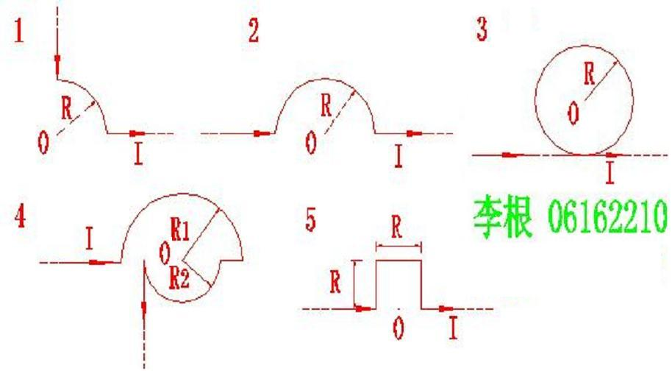
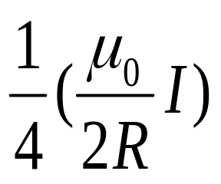
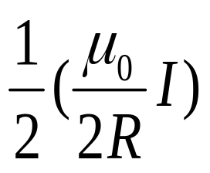
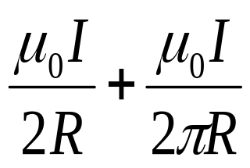
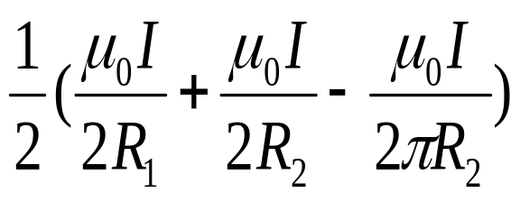
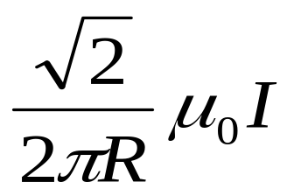
推广3：

Slide 36
3. 有限长载流螺线管轴线上P点的磁场
.
.
.
.
.
.
.
.
.
.
.
.
.
.
.
.
.
.
.
μ
I
a
2
β
B
=
o
R
3
1
β
2
(
a
2
x
2
)
2
.
β
+
2
P
R
l
dl
μ
2
d
I
R
d
B
=
o
+
+
+
+
+
+
+
+
+
+
+
+
+
+
+
+
+
+
+
(
R
2
2
3
2
+
l
)
2
单位长度上的匝数
n
μ
I
d
I
d
2
d
I
=
n
l
n
l
R
=
o
(
R
2
2
3
2
+
l
)
2
l
=
R
ctg
β
d
csc
2
d
l
=
R
β
β

Slide 37
由上面得到：
l
2
l
=
R
ctg
β
，
d
=
R
csc
β
d
β
μ
n
I
d
l
R
2
d
B
=
o
(
R
2
2
3
2
+
l
)
2
μ
2
2
n
I
(
R
csc
d
)
R
β
β
=
o
2
2
2
3
2
(
R
+
R
ctg
β
)
2
μ
2
2
μ
β
n
I
(
R
csc
d
)
R
n
I
d
β
β
=
o
=
o
2
3
csc
β
2
csc
R
3
β
μ
β
μ
n
I
d
n
I
β
B
=
∫
o
=
o
∫
2
sin
β
d
β
2
csc
β
2
β
1
μ
n
I
=
o
(
cos
β
cos
β
)
2
2
1

Slide 38
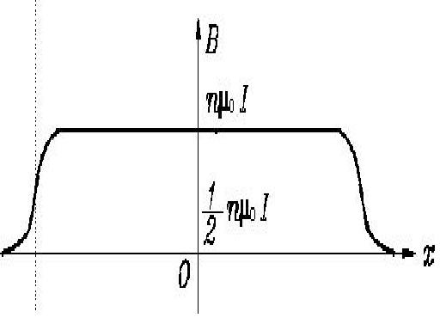
.
.
.
.
.
.
.
.
.
.
.
.
.
.
.
.
.
.
.
β
1
β
2
R
P
μ
+
+
+
+
+
+
+
+
+
+
+
+
+
+
+
+
+
+
+
n
I
B
=
o
(
cos
β
cos
β
)
2
2
1
当螺线管为无限长时：
π
β
，
β
0
1
2
B
μ
=
n
I
o

Slide 39
[ 例1 ] 在真空中有一无限长载流直导线，
试求：通过其右侧矩形线框的磁通量。
.
μ
I
Φ
B
=
o
,
dS
=
l
dx
d
=
B
d
S
,
π
m
2
x
.
Φ
∫
=
∫
B
d
S
m
S
B
a
+
b
μ
I
+
∫
o
l
dx
I
=
π
2
x
l
a
dx
x
μ
I
l
a
+
b
=
o
ln
π
a
2
a
b

Slide 40
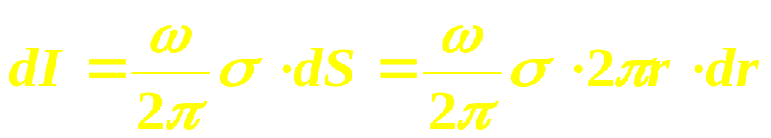
例2.半径为R的圆片均匀带电,电荷面密度为σ若该圆片以角速度ω绕其中心轴线旋转,如图所示.求轴线上距圆片中心x处的磁感强度和旋转圆片的磁矩.
解（1）
R
ω
R
ω
r
O
x
P
O
P
x
dr

Slide 41
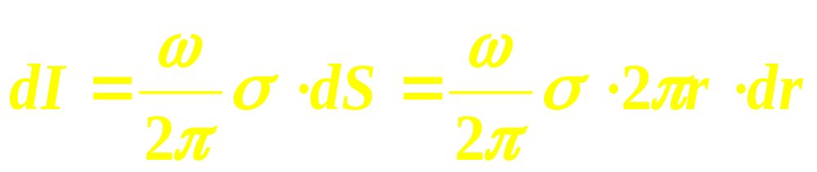
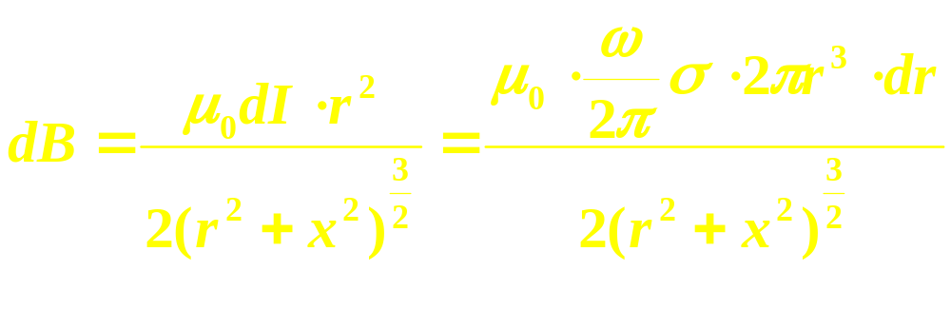
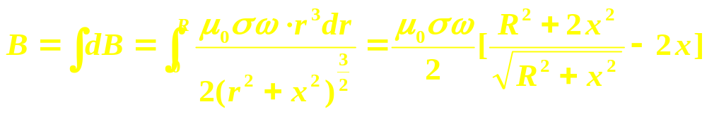

R
ω
r
O
x
B方向沿x轴正向
dr

Slide 42
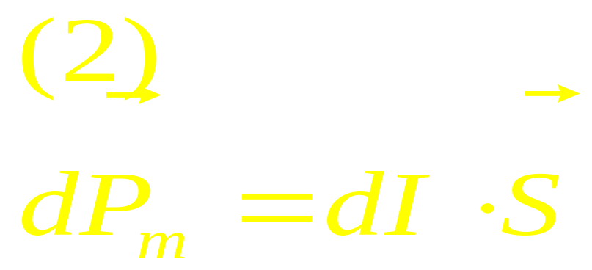
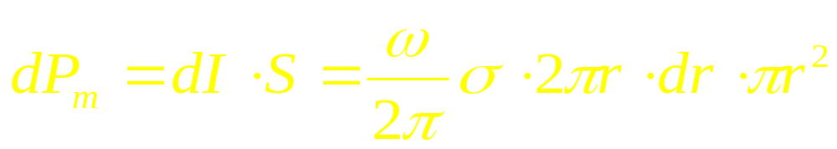
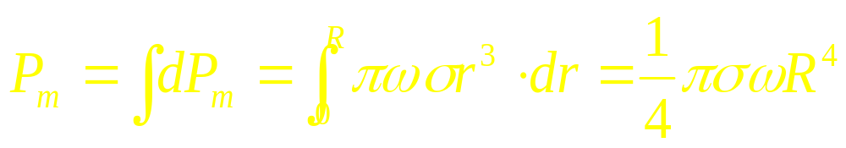

R
ω
r
O
x
方向沿x轴正向
dr

Slide 43
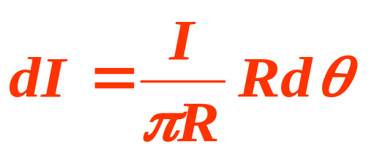
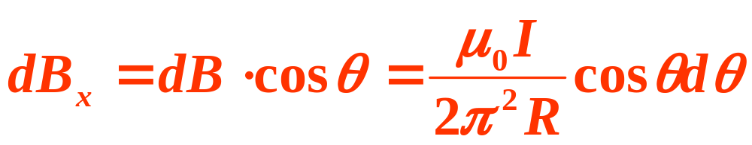
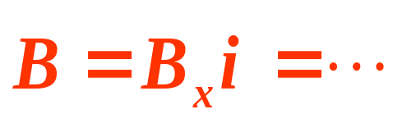
[例2] 在半径 R =1cm 的“无限长”
的半圆柱形金属薄片中，有电流 I =5A 自
下而上通过。如图所示。试求：圆柱轴线
上一点 P 的磁感应强度。
y
解：
.
.
.
d
l
I
.
.
θ
.
.
μ
d
μ
I
.
.
I
R
d
θ
x
d
B
=
0
=
0
d
θ
.
.
π
π
2
2
R
2
R
P
θ
d
B
μ
π
μ
I
I
Bx=
0
∫
2
cos
θ
=
π
π
d
θ
π
0
2
R
2
2
R
P
2
由对称性
B
=
0
y

Slide 44

安培环路定律

Slide 45
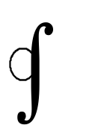
§4 安培环路定律
问题：
.
.
E
dl
=
0
B
dl
= ?
l
l
1. 圆形环路
I
B
l
r
.
B
dl
cos0
0
B
dl
=
l
l
.
μ
π
I
π
μ
=
B
2
r
=
2
r
=
I
o
o
π
2
r

Slide 46
2. 平面内环路
l
r
d
ϕ
=
dl
cos
θ
B
μ
I
I
.
ϕ
B
o
d
=
π
r
θ
2
O
r
dl
P
.
B
dl
=
B
cos
θ
dl
=
B
r
d
ϕ
l
l
l
μ
μ
π
I
I
2
=
o
r
d
ϕ
=
o
∫
d
ϕ
μ
I
π
π
=
o
2
r
2
0

Slide 47
3. 若改变积分绕行方向
l
B
θ
I
α
.
r
O
θ
d
ϕ
P
dl
.
π
B
dl
B
cos
α
dl
=
B
cos
dl
=
(
)
θ
l
l
l
π
μ
2
I
=
B
cos
θ
dl
=
∫
o
d
ϕ
l
2
π
0
μ
=
I
o

Slide 48
I
4. 任意环路
dl
dl
∵
B
dl
dl
B
.
∴
B
dl
= 0
l
.
.
(
)
B
dl
=
B
dl
+
dl
l
l
.
.
=
0
+
μ
=
B
dl
+
B
dl
I
l
l
o

Slide 49
5. 闭合回路不包围电流
Q
.
l
1
I
.
Δ
ϕ
l
O
2
P
.
.
∫
.
∫
.
B
dl
=
B
dl
+
B
dl
l
l
l
2
1
μ
I
(
∫
)
=
o
∫
d
ϕ
d
ϕ
2
π
l
l
1
2
μ
I
ϕ
ϕ
=
o
(
Δ
Δ
)
=
0
2
π

Slide 50
安培环路定律：磁感应场强度矢量沿任
意闭合路径一周的线积分等于真空磁导率乘
以穿过闭合路径所包围面积的电流代数和。
.
∫
B
dl
=
μ
Σ
I
l
o
电流和回路绕行方向
构成右旋关系的取正值
电流 I 取负值
I
I
向
方
向
行
绕
方
绕
行

Slide 51
I
I
I
I
2
1
I
l
l
3
l
2
1
(a)
(b)
(c)
∫
.
(a)
μ
B
dl
=
(
I
I
)
l
o
1
2
1
∫
.
(b)
B
dl
=
0
l
2
∫
.
μ
(c)
B
dl
=
(
I
I
)
=
0
l
o
3

Slide 52
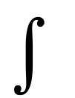
§5 环路定律的应用
1. 直长通电螺线管内的磁场
.
.
.
.
.
.
.
.
.
.
.
.
.
a
b
B
d
c
.
.
.
.
.
B
dl
=
B
dl
+
B
dl
+
B
dl
+
B
dl
l
ab
bc
cd
da
.
=
dl
cos
=
B
dl
+
0
+
0
+
0
B
0
0
ab
ab

Slide 53
.
.
.
.
.
.
.
.
.
.
.
.
.
a
b
B
d
c
.
B
dl
=
dl
cos
B
dl
B
0
0
=
l
ab
ab
B
ab
μ
n
ab
I
=
=
0
B
=
μ
n
I
0
(n：单位长度上的匝数)

Slide 54
2. 环形螺线管的磁场
.
.
.
.
.
.
.
.
.
.
.
.
.
dl
B
dl
cos
0
B
=
0
.
l
l
.
B
.
π
.
r
=
B
dl
=
B
2
r
.
l
.
.
R
(
:
)
.
1
.
=
μ
NI
N
匝数
.
.
0
.
R
.
2
μ
.
.
NI
.
.
B
=
0
.
.
π
B
.
2
r
.
.
.
.
I
r
I
0
R
R
1
2

Slide 55
3. 均匀通电直长圆柱体的磁场
设电流 I 均匀分布在整个横截面上。
I
1.
r
<
R
.
0
dl
dl
cos
B
=
B
0
R
l
l
π
μ
=
B
2
r
=
I
×
0
.
.
δ
cos
d
S
δ
I
×
δ
d
S
d
S
0
0
=
=
s
s
I
×
I
π
I
r
2
=
δ
d
S
=
r
2
=
r
s
π
R
R
2
2
B
π
I
×
r
2
(
或：
I
×
=
π
)
I
R
2
μ
r
得：
I
B
=
0
2
π
R
2

Slide 56
2.
r
>
R
I
π
μ
B
2
r
=
I
R
0
μ
I
B
=
0
r
2
π
r
B
B
μ
r
I
B
=
0
μ
μ
π
I
I
2
R
2
0
B
=
0
π
2
π
2
R
r
r
O
R

Slide 57
[例] 一根很长的铜导线，载有电流
10A,在导线内部通过中心线作一平面 S 如图
所示。试计算通过导线1m长的 S平面内的磁
感应通量。
I
S
μ
I
x
解：
B
=
0
2
π
R
2
μ
I
l
μ
I
l
Φ
=
∫
R
B
l
d
x
=
∫
R
x
d
x
0
=
0
2
π
4
π
0
R
2
0
4π×10⁻⁷×10×1
=
=
1.0×10⁻⁶Wb
4π

Slide 58
§6 带电粒子在磁场中
所受作用及其运动
一、洛伦兹力
带电粒子在磁场中当 v、B 相互垂直时，
受力最大，且
F
=
q
v
B
F
m
B
在一般情况下：
F
=
q
v
B
sin
θ
θ
q
F 垂直于由v、B 所
决定的平面
v
F
=
q
v
B
×

Slide 59
二、带电粒子在磁场中的运动
dv
动力学方程:
m
=
q
v
B
×
dt
1.带电粒子在匀强磁场中的运动
×
×
×
×
×
×
(1).
v
B
×
×
×
×
×
×
0
R
B
v
2
×
×
×
×
×
×
q
v
B
=
m
0
0
R
×
×
×
×
×
×
F
m
v
m
R
=
0
×
×
×
×
×
×
q
B
v
×
×
q
×
×
×
0
2
π
R
2
π
m
T
=
v
=
×
×
×
×
×
×
q
B
0

Slide 60
(2).
v
与
B
成
θ
角
0
v
=
v
cos
θ
B
0
v
=
v
sin
θ
0
m
v
m
v
sin
θ
R
=
=
0
q
B
q
B
v
v
θ
2
π
R
2
π
m
q
T
=
=
v
q
B
v
R
螺距 h ：
2
π
m
v
cos
θ
h
=
v
T
=
0
q
B

Slide 61
2.带电粒子在非匀强磁场中的运动
F
x
B
B
F
F
v
y
粒子受到一个与运动方向相反的力F_{x} ,
此力阻止粒子向磁场增强方向运动.

Slide 62
磁约束装置
等离子体
B
线圈
线圈
磁 塞

Slide 63
磁约束装置
等离子体
B
线圈
线圈
磁 塞

Slide 64
磁约束装置
等离子体
线圈
线圈
磁 塞

Slide 65
磁约束装置
等离子体
线圈
线圈
磁 塞

Slide 66
磁约束装置
等离子体
线圈
线圈
磁 塞

Slide 67
地磁场的磁感应线

Slide 68


范艾仑(J.A.Van Allen)辐射带
宇宙带电粒子被地球磁场俘获并在艾仑
带内作螺旋式振荡运动。
北极光
S
北极
B增大
南极
N
地轴

Slide 69

§7 带电粒子在电场和磁场中
运动的应用
dv
动力学方程:
m
=
q
E
+
q
v
B
×
dt
一、磁聚焦
控制极
阳极
⊙
⊙
⊙
⊙
⊙
⊙
⊙
⊙
⊙
⊙
⊙
⊙
⊙
⊙
⊙
⊙
⊙
⊙
⊙
⊙
B
阴
极
⊕
⊕
⊕
⊕
⊕
⊕
⊕
⊕
⊕
⊕
⊕
⊕
⊕
⊕
⊕
⊕
⊕
⊕
⊕
⊕
U
l

Slide 70
控制极
阳极
⊙
⊙
⊙
⊙
⊙
⊙
⊙
⊙
⊙
⊙
⊙
⊙
⊙
⊙
⊙
⊙
⊙
⊙
⊙
⊙
B
阴
极
⊕
⊕
⊕
⊕
⊕
⊕
⊕
⊕
⊕
⊕
⊕
⊕
⊕
⊕
⊕
⊕
⊕
⊕
⊕
⊕
U
l
l
l
调节B ,使比值
为正整数n , 即:
=
n
v
T
v
T
0x
0x
2
π
m
1
又因为:
T
=
m
v
2
=
e
U
B
e
2
0x
e
8
π
2
m
n
2
所以:
=
m
B
2
l
2
e
=
(1.75881962±0.00000053)×10¹¹C/kg
m

Slide 71
二、电子回旋加速器
铁
芯
线圈
S
环形
真空室
接振荡器
N
带电粒子束

Slide 72
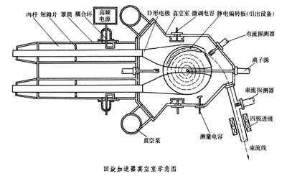
D形
电极
真空室
微调
电容
静电
偏转板
高压
电源
束流
探测器
离子源
束流
探测器
四极
透镜
测量电容
真空泵
束流线
回旋加速器真空室示意图

Slide 73

E.O. 劳伦斯 (1901-1957) 设计的
世界上第一台回旋加速器

Slide 74
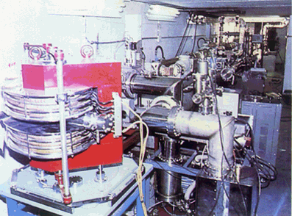
中国科学院高能物理研究所
90Mev加速器

Slide 75
三、倍恩勃立奇( Bainbridge)质谱仪
⊕
离子源
狭缝
.
.
.
.
偏转板
.
.
.
.
速度选择器
+
.
.
.
.
照相底片
.
.
.
.
.
.
.
.
.
.
.
.
.
.
.
.
.
.
.
.
.
.
.
.
.
.
.
.
粒子径迹
R
.
.
.
.
.
.
.
.
B
匀强磁场
.
.
.
.
.
.
.
.

Slide 76
利用质谱仪可以测出
元素中个同位素的含量
⊕
离子源
狭缝
.
.
.
.
偏转板
.
.
.
.
速度选择器
+
.
.
.
.
照相底片
.
.
.
.
通过速度选择器
后粒子的速度
.
.
.
.
.
.
.
.
.
.
.
.
.
.
.
.
.
.
.
.
.
.
.
.
粒子径迹
E
(1)
R
v
=
.
.
.
.
.
.
.
.
B
×
B
匀强磁场
.
.
.
.
.
.
.
.
在洛伦兹力作用下粒子在
匀强磁场作圆周运动时
q
v
(2)
=
m
R
B
m
E
∝
由式(1)、(2)得：
R
∝
即：
R
m
q
B
×
B

Slide 77
四、霍耳效应
1879年霍耳（A.H.Hall）发现：在匀强
磁场中通电的金属导体板的上下表面出现横
向电势差，这一现象称为霍耳效应。
实验指出：
B
I
B
U
∝
b
H
b
I
I
B
a
U
U
=
R
H
H
H
b
+
+
+
+
+
+
+
+
R
霍耳系数，它是和材料的性质有关
的常数
H

Slide 78
经典电子论对霍耳效应的解释
+
+
+
1
+
+
+
+
e
E
=
f
H
+
+
+
+
+
+
+
=
e
v
B
f
×
V
v
E
a
+
+
+
+
+
+
H
E
=
v
B
+
+
+
+
+
+
+
×
+
+
+
+
+
+
+
+
H
+
+
+
2
+
+
+
+
E
=
v
B
H
U
=
V
V
=
a
E
n
电子数密度
H
1
2
H
U
=
a
v
B
I
=
n
e
v
a
b
H
I
B
1
I
B
U
=
=
(
)
H
n
e
b
n
e
b

Slide 79
1
I
B
U
=
(
)
H
n
e
b
I
B
与实验结论
U
=
R
比较可得金属导体
H
H
b
的霍耳系数：
1
R
=
n
e
H
对于 n型半导体载流子为电子，而P型半导体载流子为 带正电的空穴。根据霍耳系数的符号可以确定半导体的类型，根据霍耳系数的大小的测定，可以确定载流子的浓度。

Slide 80
霍耳系数
霍耳系数
金属 实验值 计算值
(10¹¹m³/C) (10¹¹m³/C)
锂(Li) -17.0 -13.1
钠(Na) -25.0 -24.4
钾(K) -42 -47
铯(Cs) -78 -73
铜(Cu) -5.5 -7.4
铍(Be) +24.4 -2.5
锌(Zn) + 3.3 -4.6
镉(Cd) + 6.0 -6.5
实验值和计算值的差别是由于经典理论的缺陷，
只有量子理论才能解决这一问题。

Slide 81
[例] 在霍耳效应的实验中，宽1.0
cm、长 4.0cm、厚1.0×10⁻³cm 的导体沿
长度方向载有 3.0A 的电流，当磁感应强度
B =1.5 T 的磁场垂直地通过该薄导体时，
产生1.0×10⁻⁵V的霍耳电压(在宽度两端)。
试由这些数据,求:
(1)载流子的漂移速度；
(2)每立方厘米的载流
子数；
(3)假设载流子是电子，
试就一给定的电流和磁场
方向在图上画出霍耳电压的极性。
B
d
b
I

Slide 82
已知：
b =1.0×10⁻² cm
U =1.0×10⁻⁵ V
d =1.0×10⁻⁵ cm
B =3.0T
I =3.0A
求：(1) v, (2)n
解：
(1)
U
1.0×10⁻⁵
v
=
=
B
b
1.5×1.0×10⁻²
B
=
6.7×10⁻⁴ m/s
d
I B
b
I
(2)
n
=
+
+
+
+
+
Uqd
3×1.5
=
1.0×10⁻⁵×1.6×10⁻¹⁹×1.0×10⁻⁵
=
2.8×10²⁹ m⁻³

Slide 83
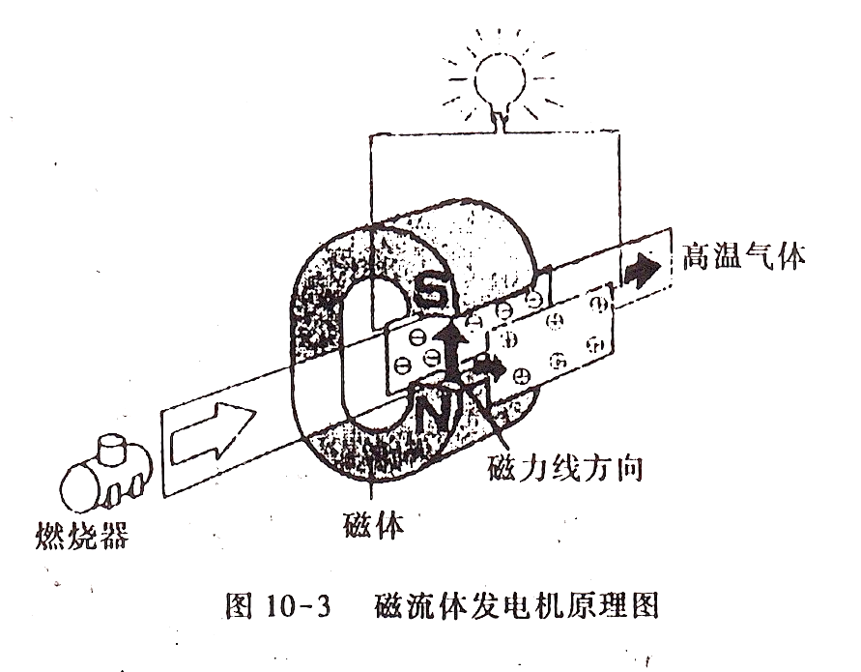
磁流体发电（MHD）
(Magnetohydrodynamics)
磁流体发电
效率可达55%
高温气体
S
N
磁力线方向
磁体
燃烧器
磁流体发电原理图

Slide 84
§8 磁场对载流导线的作用
一、安培定律
dF
I
=
dl
B
×
dF
B
I
α
α
(
,
)
dl
sin
I
=
=
dl
B
F
∫
dF
∫
I
=
=
dl
B
×
L
L
I
dF
B
B
α
I
dl
I
dl
I
dF

Slide 85
[例1] 有一半径为R 的半圆形导线，通有
电流 I ，它处于一磁感应强度为B 的匀强磁
场 之中。求：安培力。
y
B
I
dF
dl
×
×
×
×
dF
I
=
dl
B
×
I
θ
×
×
d
×
×
×
dF
B
I
=
dl
sin
90
0
×
×
×
×
×
×
B
I
θ
R
=
dl
×
×
×
o
×
×
×
x
F
=
0
x
×
×
×
×
×
×
F
F
∫
dF
sin
=
=
θ
y
∫
B
I
(
)
=
dl
sin
θ
dl
=
R
d
θ
π
=
B
I
∫
R
sin
θ
d
θ
.
=
B
I
2R
0

Slide 86
[例2] 求一无限长直载流导线的磁场对另
一直载流导线CD的作用力。
,
μ
I
I
,
,
,
已知：
a
b
1
2
0
dF
=
B
I
dl
sin
90
0
1
2
I
dF
μ
I
1
=
0
1
I
dl
2
π
2
a
b
l
I
μ
I
I
dl
I
dl
D
a
+
b
C
∫
2
=
0
1
2
2
2
π
l
a
l
dl
μ
I
I
a
+
b
=
0
1
2
ln
(
)
2
π
a

Slide 87
二、 磁场对载流线圈的作用
F
1
d
F
B
.
l
B
l
1
1
θ
l
2
+
θ
I
F
F
′
p
2
m
.
p
M
=
F
d
=
B
I
l
l
sin
θ
=
B
sin
θ
2
1
m
M
=
p
B
×
m

Slide 88
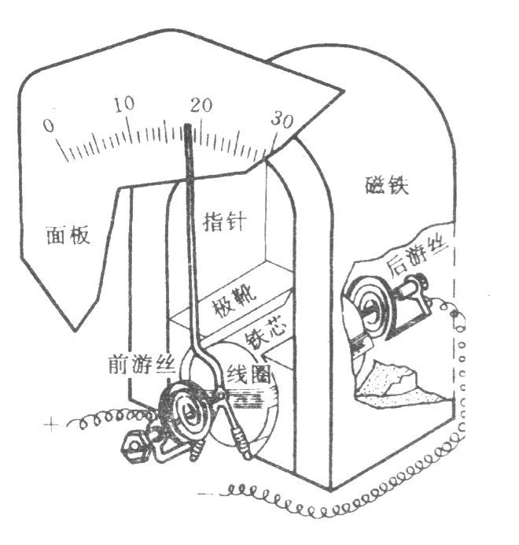
磁电式电流计
磁电式电流计
面板
磁铁
指针
后游丝
靴
极
芯
铁
前游丝
+
线圈

Slide 89
[例] 任意形状的一段导线AB，如图
所示，其中通有电流I ，导线放在和匀强磁
场B 垂直的平面内。试证明导线AB所受的
力等于A到B间载有同样电流的直导线所受
的力。
×
×
×
×
×
×
B
×
×
×
×
×
×
×
×
×
×
×
×
A
×
×
×
×
×
×

Slide 90
证：
y
×
×
×
×
×
×
B
k
I
d
l
B
=
B
×
×
×
×
×
×
×
×
×
×
×
x
×
I
d
l
=
I
dx
i
+
I
dy
j
L
×
×
×
×
×
×
dF
=
I
d
l
×
B
i
j
k
=
I
dx
I
dy
0
=
B
I
dx
j
B
I
dy
i
0
0
B
F
=
I
(
∫
L
j
∫
0
)
I
L
j
B
dx
dy
i
=
B
0
0

Slide 91
[例] 截面积为S、密度为ρ的铜导线
被弯成正方形的三边，可以绕水平轴转动，
如图所示。导线放在方向为竖直向上的匀强
磁场中，当导线中的电流为 I 时，导线离开
原来的竖直位置偏转一角度θ而平衡。求磁
感应强度。如 S = 2 mm², ρ = 8.9 g/cm³,
θ =15⁰, I =10A, 磁感应强度B应为多少？
B
O
×
O
θ
I

Slide 92
已知: S =2mm², ρ =8.9g/cm³, θ =15⁰：
求：B
O
×
解：设正方形每一边质量为m
B
O
重力力矩为M
I
l
θ
l
M
=
2
mg
sin
θ
+
mg
l
sin
θ
2
mg
mg
=
2mgl
sin
θ
=
2
S
ρ
l
g
sin
θ
l
2
ρ
=
2
l
S
g
sin
θ
磁力矩为M
×
M
×
I
l
.
l
cos
θ
=
B

Slide 93
在平衡时重力力矩与磁力力矩相等
M
×
=
M
2
ρ
2
l
S
g
sin
θ
=
B
I
l
.
l
cos
θ
2
S
ρ
g
tg
θ
B
=
I
2×2.0×10⁻⁶×8.9×10³×9.8
=
tg15⁰
10
=
9.35×10⁻³ T

Slide 94
§9 平行载流导线的相互作用力
“安培”的定义
μ
I
dF
I
B
0
1
=
dl
B
=
π
×
1
2
d
d
f
=
B
I
d
l
sin
90
0
21
1
2
2
d
μ
I
1
I
l
=
0
d
d
f
2
π
d
2
B
I
l
2
d
21
I
l
2
1
1
d
2
2
d
f
μ
I
I
21
0
d
f
=
π
1
2
B
l
2
d
12
d
1
2
I
I
1
2

Slide 95
由上面得到单位长度导线的作用力为：
d
f
μ
I
I
=
0
1
2
l
2
π
d
d
“安培”的定义
在真空相距 1m的两无限长彼此平行的直
导线，通有相同的电流，若每米导线上的相
互作用力等于2×10⁻⁷N，则导线上的电流定
义为1安培。

Slide 96
[例] 如图所示，在长直导线旁有一
矩形线圈，导线中通有电流 I₁=20A 线圈中
通有电流 I₂=10A。已知 d =1cm, b =9cm,
l =20cm。求矩形线圈受到的合力是多少？
I
2
l
I
1
d
b

Slide 97
已知：I₁= 20A, I₂ =10A, d =1cm,
b =9cm, l =20cm
I
求：F
A
2
B
解：
F_{AB}
F_{CD}
=
0
l
I
F_{AC}
F_{BD}
1
F
=
C
D
d
b
=
B
_{C}
I
l
B
_{D}
I
l
2
2
μ
I
μ
I
=
0
1
I
l
0
1
I
l
2
π
d
2
2
π
(
d
+
b
)
2
μ
I
I
l
1
1
=
0
1
2
(
)
2
π
d
d
+
b

Slide 98
μ
I
I
l
1
1
F
=
0
1
2
(
)
2
π
d
d
+
b
4
π
×10⁻⁷×20×10×0.2
=
π
2
1
1
×
1.0×10⁻²
1.0×10⁻²
+
9.0×10⁻²
=
7.0×10⁻⁴ N

Slide 99
[例] 半径为 R 的平面圆形线圈中载有电流I₂，另一无限长直导线 AB 中载有电流 I₁,(1)设 AB 通过圆心，并和圆形线圈在同 一平面内（如图1）,求圆形线圈所受的磁力; 2)若AB与圆心相距d (d >R ) 仍在同一平面内（如图2） 。求圆形线圈所受的磁力。
B
B
I
I
2
I
2
1
I
1
d
R
R
A
A
图1
图2

Slide 100
已知：I₁, I₂, R
y
.
.
.
d
F
求：F
×
×
×
解：(1)
d
d
θ
d
l
.
.
.
F
I
×
×
2
×
.
.
.
θ
d
F
=
I
d
l
×
B
×
×
×
2
.
R
x
.
.
由对称性
×
×
×
F
=
0
I
y
.
.
.
1
d
F
×
×
×
×
d
l
=
R
d
θ
.
.
.
d
F
×
×
×
×
μ
I
B
=
0
1
1
2
π
cos
θ
R
d
F
=
I
d
l
B
sin
90
0
2
1
μ
I
=
I
R
d
θ
0
1
2
2
π
cos
θ
R

Slide 101
μ
I
d
F
=
I
R
d
θ
0
1
2
2
π
cos
θ
R
d
F
=
d
F
cos
θ
x
μ
I
=
I
R
d
θ
0
1
cos
θ
2
π
cos
θ
2
R
μ
I
I
=
0
1
2
d
θ
2
π
μ
I
I
2
π
F
=
F
=
∫
d
F
=
0
1
2
∫
d
θ
x
x
2
π
0
=
μ
I
I
0
1
2

Slide 102
(2)
由对称性
y
F
=
0
d
F
y
×
×
×
×
×
×
×
μ
I
d
F
d
θ
d
l
×
I
0
1
×
×
×
×
×
2
×
B
=
π
θ
1
2
(
d
+
R
cos
θ
)
×
×
×
×
×
×
×
R
x
×
×
×
×
×
×
×
I
d
d
l
1
F
=
I
B
×
×
×
×
×
×
×
d
F
×
2
1
d
F
×
×
×
×
×
×
×
×
μ
I
=
I
R
d
θ
0
1
π
2
2
(
d
+
R
cos
θ
)
μ
I
I
R
d
θ
=
0
1
2
π
2
(
d
+
R
cos
θ
)
μ
I
I
R
d
θ
d
F
=
d
F
cos
θ
=
0
1
2
cos
θ
π
x
2
(
d
+
R
cos
θ
)

Slide 103
μ
I
I
R
d
θ
d
F
=
0
1
2
cos
θ
π
x
2
(
d
+
R
cos
θ
)
F
=
F
=
∫
d
F
x
x
μ
I
I
R
2
π
cos
θ
=
0
1
2
∫
d
θ
2
π
(
d
+
R
cos
θ
)
0
d
=
μ
I
I
(
1
)
0
1
2
d
2
R
2

Slide 104
§10 磁力的功
1. 载流直导线在匀强磁场中移动时
●
●
●
●
●
●
●
●
●
●
●
●
●
●
●
●
●
●
●
●
●
●
B
●
●
●
●
●
●
●
●
●
●
●
I
I
l
F
●
●
●
●
●
●
●
●
●
●
●
●
●
●
●
●
●
●
●
●
●
●
ε
Δ
x
●
●
●
●
●
●
●
●
●
●
●
Δ
I
l
Φ
x
B
Δ
A
=
F
=
x
=
I
Δ

Slide 105
2. 载流线圈在磁场中转动时
p
.
M
=
B
×
B
m
M
=
p
B
sin
θ
.
m
M
=
I
S
B
sin
θ
θ
d
A
=
M
d
θ
p
=
B
I
S
sin
θ
d
m
θ
=
I
d
(
)
Φ
B
S
cos
θ
=
I
d
A
=
∫
I
d
Φ
若电流不变，则有：
∫
I
Φ
Φ
A
=
d
I
Δ
=

Slide 106
[例] 如图所示，一矩形线圈可绕 y
轴转动，线圈中载有电流 0.10A ，放在磁
感应强度为B = 0.50T的均匀磁场中，B 的
方向平行于x 轴。求维持线圈在图示位置时
的力矩。
y
6cm
B
8cm
I
o
o
x
30
z

Slide 107
已知：I =0.1A, B =0.5T, θ =60⁰
求：磁力矩M
解：
M
=
p
B
×
m
M
=
p
B
sin
60
0
m
=
I
SB
sin
60
0
3
=
0.1×0.5×6×10⁻²×8×10⁻²×
2
=
2.08×10⁻⁴ N.m

Slide 108
[例] 一螺线管长为 30cm, 直径为
15mm,由绝缘的细导线密绕而成，每厘米
绕有100匝，当导线中通以2.0A的电流后，
把这螺线管放到B = 4.0T的均匀磁场中。求
（1）螺线管的磁矩；
（2）螺线管所受力矩的最大值。

Slide 109
已知：l = 30cm, D =15mm, n =100/cm,
I = 2.0A, B = 4.0T
求：(1)p_{m} , (2)M_{max}
解：
p_{m}
=
NIS
π
15×10⁻³
2
=
30×10⁻²×100×
×
2
2
=
1.06 A.m
π
M_{max}
p_{m}
sin
p_{m}
=
B
=
B
2
=
0.11×4
= 0.44N.m

Slide 110
[例] 一边长为 l 的正方形线圈载有
电流 I ，处在均匀外磁场B 中， B 垂直图
面向外，线圈可以绕通过中心的竖直轴OO ′
转动（见图），其转动惯量为J。求线圈在
平衡位置附近作微小振动的周期T 。
o
B
I
o
′

Slide 111
已知：l, I, B, J
求：T
解：设磁力矩为M
×
×
p_{m}
sin
θ
M
=
B
=
I
S
B
sin
θ
=
l
2
sin
θ
≈
l
2
θ
I
B
I
B
由转动定律:
d
θ
d
θ
2
2
M
=
J
I
l
2
B
θ
=
J
d
t
2
d
t
式中的负号是因为磁力矩和θ 角符号相反
d
θ
d
θ
2
2
I
l
2
B
+
θ
=
0
+
ω
2
θ
=
0
d
t
2
J
d
t
2

Slide 112
d
θ
d
θ
2
2
I
l
2
B
+
θ
=
0
+
ω
2
θ
=
0
d
t
2
J
d
t
2
ω
I
l
2
B
ω
I
B
2
=
=
l
J
J
2
π
T
J
=
l
I
B

Slide 113
[例] 一半径为 R = 0.1m的半圆形
闭线圈，载有电流I =10A ,放在均匀磁场中，
磁场方向与线圈面平行，如图所示。已知B
= 0.5T。求
(1)线圈所受力矩的大小和方向（以直径
为转轴）；
(2)若线圈受力矩的
作用转到线圈平面与
磁场垂直的位置，则
力矩作功多少？
I
R
B

Slide 114
已知：R =0.1m, I =10A, B = 0.5T
求：(1)M, (2)A
解：
p_{m}
1
(1)
=
B
π
2
I
B
M
=
R
2
π
=
(0.1)²×10×0.5
2
=
7.85×10⁻² N.m
1
(2)
A
=
I
Δ
Φ
=
I
π
R
2
B
2
=
7.85×10⁻² J

Slide 115
[例] 在同一平面上有一条无限长载流直导
线和一有限长载流直导线，它们分别通有电
流 I₁ 及 I₂ 。尺寸及位置如图所示。求有限
长导线所受的安培力。
b
I₁
I₂
φ
a

Slide 116
已知：I₁, I₂, a, b, φ
求：F₁₂
dF
.
.
.
.
.
.
.
.
.
.
解：
dx
.
.
.
.
.
.
.
.
.
.
I₁
x
I₂
.
.
.
.
.
.
.
.
.
.
φ
d
F
=
I
d
x
B
sin90
0
2
1
.
.
.
.
.
.
.
.
.
.
a
b
μ
I
.
.
.
.
.
.
.
.
.
.
=
I
d
x
0
1
2
(
a
+
x
cos
φ
)
μ
I
I
d
x
∫
b
F
=
0
1
2
2
π
(
a
+
x
cos
φ
)
0
μ
I
I
(
a
b
cos
φ
)
ln
+
=
0
1
2
2
π
cos
φ
a

Slide 117
[例] 在同一平面上有一条无限长载流直导
线和一四分之一圆周载流导线，它们分别通
有电流 I₁ 及 I₂ 。尺寸及位置如图所示。求
圆形导线所受的安培力。
45⁰
I₁
R
I₂
45⁰

Slide 118
已知：I₁, I₂, R, 45⁰
.
.
.
.
.
dF
求：F₁₂
.
.
.
.
.
.
.
.
12
.
.
解：
.
d
θ
.
.
θ
.
45⁰
.
μ
I
I₁
.
.
.
.
.
I
d
l
B
=
0
1
.
.
.
θ
.
.
1
2
π
R
cos
θ
2
.
.
.
.
.
.
.
.
.
.
I₂
.
.
.
.
.
45⁰
dF
=
I
d
l
B
sin
90
0
R
.
1
.
.
.
.
12
2
μ
I
R
cos
θ
=
I
R
d
θ
0
1
2
π
R
cos
θ
2
μ
I
I
=
0
1
2
d
θ
2
π
cos
θ

Slide 119
μ
I
I
dF
=
0
1
2
d
θ
2
π
cos
θ
12
由对称性
F
=
0
y
F
=
F
=
∫
dF
cos
θ
12
x
12
μ
I
I
=
∫
0
1
2
cos
θ
d
θ
2
π
cos
θ
μ
I
I
π
μ
I
I
=
0
1
2
∫
4
d
θ
=
0
1
2
2
π
π
4
4

